Slide 1

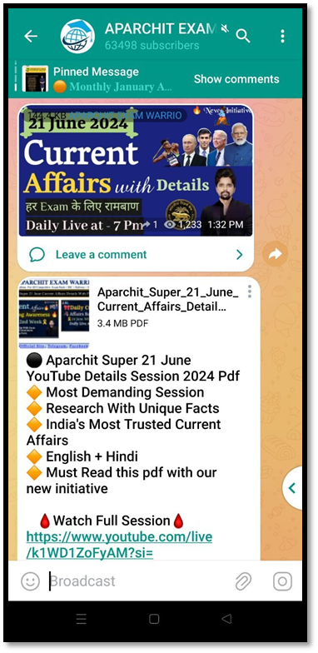


APARCHIT EXAM WARRIORS
No.1 Platform For All Competitive Exam Bank | SSC | Railway | Government Exam
Aparchit Super 20&21 June Current Affairs MCQs Session
Follow us: Official Site, Telegram, Facebook, Instagram

Slide 2
APARCHIT EXAM WARRIORS
No.1 Platform For All Competitive Exam Bank | SSC | Railway | Government Exam
Q.1. Which airport in India has launched the country’s first self-service mechanism for check-in luggage?
प्र.1. भारत के किस हवाई अड्डे ने चेक-इन सामान के लिए देश का पहला स्वयं-सेवा तंत्र लॉन्च किया है?
A) Mumbai Airport B) Bengaluru Airport
C) Delhi Airport D) Chennai Airport
E) Kolkata Airport
Follow us: Official Site, Telegram, Facebook, Instagram

Slide 3

APARCHIT EXAM WARRIORS
No.1 Platform For All Competitive Exam Bank | SSC | Railway | Government Exam
Answer-C
Delhi airport operator DIAL said it has launched a self-service mechanism, enabling passengers to drop in their luggage, collect tags and print boarding passes to complete the check-in process in less time. दिल्ली हवाई अड्डे के संचालक DIAL ने कहा कि उसने एक स्व-सेवा तंत्र शुरू किया है, जो यात्रियों को अपना सामान छोड़ने, टैग इकट्ठा करने और चेक-इन प्रक्रिया को कम समय में पूरा करने के लिए बोर्डिंग पास प्रिंट करने में सक्षम बनाता है।
With this, Delhi’s Indira Gandhi International Airport has become first such facility in the country to offer such a solution and second globally after Canada’s Toronto Airport. इसके साथ, दिल्ली का इंदिरा गांधी अंतर्राष्ट्रीय हवाई अड्डा इस तरह का समाधान पेश करने वाला देश का पहला और कनाडा के टोरंटो हवाई अड्डे के बाद विश्व स्तर पर दूसरा बन गया है।
The new one-step quick baggage drop solution reduces the check-in process to just 30 seconds from one minute. To make this process more efficient, DIAL has launched a quick drop solution facility. नया एक-चरणीय त्वरित बैगेज ड्रॉप समाधान चेक-इन प्रक्रिया को एक मिनट से घटाकर केवल 30 सेकंड कर देता है।इस प्रक्रिया को और अधिक कुशल बनाने के लिए, DIAL ने एक त्वरित ड्रॉप समाधान सुविधा शुरू की है।

Slide 4
APARCHIT EXAM WARRIORS
No.1 Platform For All Competitive Exam Bank | SSC | Railway | Government Exam
Q.2. In Mercer’s 2024 Cost Of Living Survey, which city in India has retained its position as the most expensive for expatriates?
प्र.2. मर्सर के 2024 कॉस्ट ऑफ लिविंग सर्वे में, भारत के किस शहर ने प्रवासियों के लिए सबसे महंगे शहर के रूप में अपना स्थान बरकरार रखा है?
A) New Delhi
B) Bengaluru
C) Mumbai
D) Chennai
E) Bengaluru
Follow us: Official Site, Telegram, Facebook, Instagram

Slide 5
APARCHIT EXAM WARRIORS
No.1 Platform For All Competitive Exam Bank | SSC | Railway | Government Exam
Answer-C
According to the Mercer’s 2024 Cost Of Living Survey, Mumbai remains the most expensive city in India for expatriates, maintaining this position since 2013. मर्सर के 2024 कॉस्ट ऑफ लिविंग सर्वे के अनुसार, मुंबई प्रवासियों के लिए भारत का सबसे महंगा शहर बना हुआ है, 2013 से यह स्थिति बरकरार है।
Globally, Mumbai has risen by 11 places to rank 136th out of 226 cities surveyed. वैश्विक स्तर पर, सर्वेक्षण में शामिल 226 शहरों में से मुंबई 11 पायदान ऊपर चढ़कर 136वें स्थान पर पहुंच गया है।
Hong Kong tops the global list as the most expensive city for international assignees, with Southeast Asian cities dominating the upper echelons of costliness.
अंतर्राष्ट्रीय नियुक्तियों के लिए सबसे महंगे शहर के रूप में हांगकांग वैश्विक सूची में शीर्ष पर है, जबकि दक्षिण पूर्व एशियाई शहर महँगाई के ऊपरी स्तरों पर हावी हैं।

Slide 6
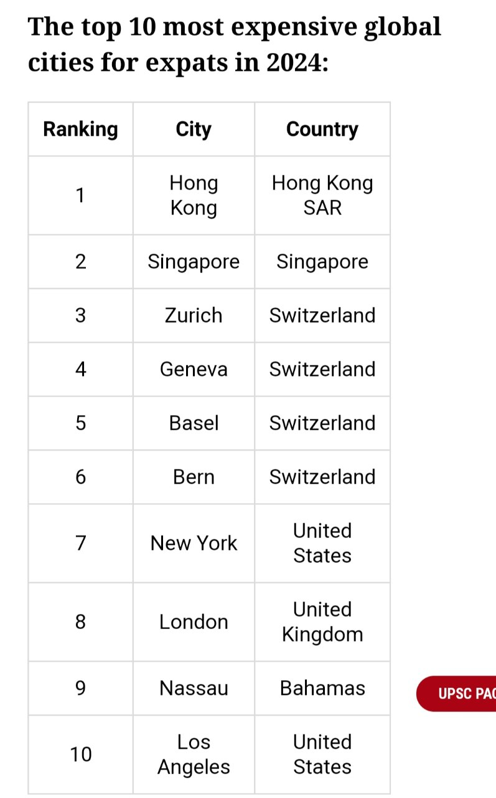
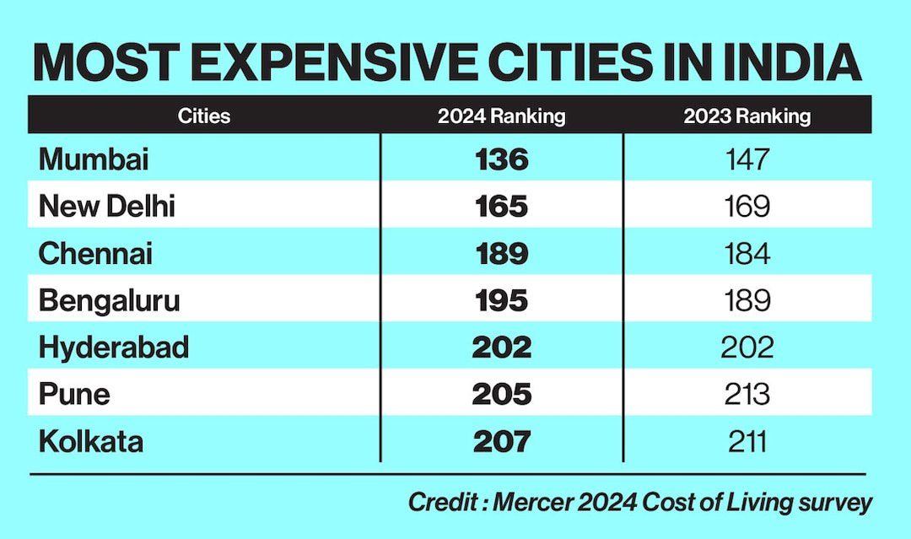
APARCHIT EXAM WARRIORS
No.1 Platform For All Competitive Exam Bank | SSC | Railway | Government Exam
About News

Slide 7
APARCHIT EXAM WARRIORS
No.1 Platform For All Competitive Exam Bank | SSC | Railway | Government Exam
Q.3. Which international sports event will be hosted in Noida starting from 2025, as per the agreement between the Uttar Pradesh government and Dorna Sports?
प्र.3. उत्तर प्रदेश सरकार और डोर्ना स्पोर्ट्स के बीच समझौते के अनुसार, 2025 से नोएडा में किस अंतर्राष्ट्रीय खेल आयोजन की मेजबानी की जाएगी?
A) MotoGP Bharat B) FIFA World Cup
C) Tour de France D) Wimbledon
E) ICC
Follow us: Official Site, Telegram, Facebook, Instagram

Slide 8
APARCHIT EXAM WARRIORS
No.1 Platform For All Competitive Exam Bank | SSC | Railway | Government Exam
Answer-A
The Uttar Pradesh government officials said the state will sign a contract with Spain headquartered Dorna Sports and its Indian partner, Fairstreet Sports, to organise MotoGP event in Noida next year, and will keep organising the annual event till 2025 TO 2029. उत्तर प्रदेश सरकार के अधिकारियों ने कहा कि राज्य अगले साल नोएडा में मोटोजीपी कार्यक्रम आयोजित करने के लिए स्पेन मुख्यालय वाले डोर्ना स्पोर्ट्स और उसके भारतीय भागीदार, फेयरस्ट्रीट स्पोर्ट्स के साथ एक अनुबंध पर हस्ताक्षर करेगा और 2025 TO 2029 तक वार्षिक कार्यक्रम का आयोजन करता रहेगा।
In order to organise the event through its Invest UP department, the state government will raise ₹80 crore to cover Dorna Sports’ one-year licensing fee. अपने इन्वेस्ट यूपी विभाग के माध्यम से कार्यक्रम आयोजित करने के लिए, राज्य सरकार डोर्ना स्पोर्ट्स की एक साल की लाइसेंसिंग फीस को कवर करने के लिए ₹80 करोड़ जुटाएगी।
Follow us: Official Site, Telegram, Facebook, Instagram

Slide 9
APARCHIT EXAM WARRIORS
No.1 Platform For All Competitive Exam Bank | SSC | Railway | Government Exam
Q.4. What is the name of the world’s highest steel arch rail bridge recently tested by Indian Railways?
प्र.4. भारतीय रेलवे द्वारा हाल ही में परीक्षण किए गए दुनिया के सबसे ऊंचे स्टील आर्च रेल ब्रिज का नाम क्या है?
A) Jammu-Udhampur Bridge
B) Chenab Bridge
C) Sangaldan Arch Bridge
D) Reasi Steel Bridge
E) Fort Bridge
Follow us: Official Site, Telegram, Facebook, Instagram

Slide 10
APARCHIT EXAM WARRIORS
No.1 Platform For All Competitive Exam Bank | SSC | Railway | Government Exam
Answer-B
Indian Railways successfully tested an electric engine from Sangaldan to Reasi, passing the world’s tallest steel arch rail bridge, the Chenab Bridge. भारतीय रेलवे ने संगलदान से रियासी तक दुनिया के सबसे ऊंचे स्टील आर्च रेल पुल, चिनाब ब्रिज को पार करते हुए एक इलेक्ट्रिक इंजन का सफलतापूर्वक परीक्षण किया।
1st trial train has successfully run from Sangaldan to Reasi, including crossing the Chenab Bridge. All construction works for the USBRL are nearly finished, with only tunnel No.1 remaining partially incomplete. पहली ट्रायल ट्रेन संगलदान से रियासी तक सफलतापूर्वक चली है, जिसमें चिनाब ब्रिज को पार करना भी शामिल है। यूएसबीआरएल के लिए सभी निर्माण कार्य लगभग समाप्त हो चुके हैं, केवल सुरंग नंबर 1 आंशिक रूप से अधूरा बचा है।
The Chenab Bridge reaches a height of 359 meters (approximately 1,178 feet), surpassing the Eiffel Tower by 35 meters.
चिनाब ब्रिज की ऊंचाई 359 मीटर (लगभग 1,178 फीट) है, जो एफिल टॉवर से 35 मीटर अधिक है।
Follow us: Official Site, Telegram, Facebook, Instagram

Slide 11
APARCHIT EXAM WARRIORS
No.1 Platform For All Competitive Exam Bank | SSC | Railway | Government Exam
Q.5. For what reasons did the Reserve Bank of India (RBI) impose fines on Central Bank of India and Sonali Bank PLC?
प्र. भारतीय रिजर्व बैंक (RBI) ने सेंट्रल बैंक ऑफ इंडिया और सोनाली बैंक पीएलसी पर किन कारणों से जुर्माना लगाया?
A) Non-compliance with Basel III norms
B) Violations related to loans and advances
C) Insider trading
D) Environmental violations
E) Fraud Account Opened
Follow us: Official Site, Telegram, Facebook, Instagram

Slide 12
APARCHIT EXAM WARRIORS
No.1 Platform For All Competitive Exam Bank | SSC | Railway | Government Exam
Answer-B
RBI fines Central Bank of India and Sonali Bank for Violations. आरबीआई ने उल्लंघन के लिए सेंट्रल बैंक ऑफ इंडिया और सोनाली बैंक पर जुर्माना लगाया।
The Reserve Bank of India (RBI) imposed a fine of ₹1.45 crore on the Central Bank of India and ₹96.4 lakh on Sonali Bank PLC for non-compliance issues including loans and advances and Know Your Customer (KYC) norms. भारतीय रिजर्व बैंक (RBI) ने ऋण और अग्रिम और अपने ग्राहक को जानिए (KYC) मानदंडों सहित गैर-अनुपालन मुद्दों के लिए सेंट्रल बैंक ऑफ इंडिया पर ₹1.45 करोड़ और सोनाली बैंक पीएलसी पर ₹96.4 लाख का जुर्माना लगाया।
Follow us: Official Site, Telegram, Facebook, Instagram

Slide 13
APARCHIT EXAM WARRIORS
No.1 Platform For All Competitive Exam Bank | SSC | Railway | Government Exam
Q.6. Who is the author of the book titled “Ed Finds a Home.” ?
प्र.6. "एड फाइंड्स ए होम" नामक पुस्तक के लेखक कौन हैं?
A) Twinkle Khanna B) Alia Bhatt
C) Huma Qureshi D) Divya Dutta
E) Katrina
Follow us: Official Site, Telegram, Facebook, Instagram

Slide 14
APARCHIT EXAM WARRIORS
No.1 Platform For All Competitive Exam Bank | SSC | Railway | Government Exam
Answer-B
Actress Alia Bhatt celebrated Father’s Day in a unique way by unveiling the first look of her debut children’s book, “Ed Finds a Home.” अभिनेत्री आलिया भट्ट ने अपने बच्चों की पहली किताब, "एड फाइंड्स ए होम" का पहला लुक जारी करके फादर्स डे को अनोखे तरीके से मनाया।
Tanvi Bhat, known for her illustrations in children’s books, brings the story to life through her vibrant watercolor and gouache paintings. तन्वी भट्ट, जो बच्चों की किताबों में अपने चित्रण के लिए जानी जाती हैं, अपने जीवंत जल रंग और गौचे चित्रों के माध्यम से कहानी को जीवंत करती हैं।
“Ed Finds a Home” is a collaboration between Alia Bhatt, the author, and Tanvi Bhat, the illustrator. "एड फाइंड्स ए होम" लेखिका आलिया भट्ट और चित्रकार तन्वी भट्ट के बीच एक सहयोग है।

Slide 15
APARCHIT EXAM WARRIORS
No.1 Platform For All Competitive Exam Bank | SSC | Railway | Government Exam
Q.7. According to a report by consultancy firm Kroll, who has reclaimed the top spot as India’s most valued celebrity in 2023?
प्र.7. कंसल्टेंसी फर्म क्रॉल की एक रिपोर्ट के अनुसार, 2023 में भारत की सबसे मूल्यवान सेलिब्रिटी के रूप में शीर्ष स्थान किसने पुनः प्राप्त किया है?
A) Ranveer Singh B) Deepika Padukone
C) Virat Kohli D) Priyanka Chopra
E) Katrina
Follow us: Official Site, Telegram, Facebook, Instagram

Slide 16
APARCHIT EXAM WARRIORS
No.1 Platform For All Competitive Exam Bank | SSC | Railway | Government Exam
Answer-C
Team India star Virat Kohli has reclaimed his spot as India’s most valued celebrity with a brand value of USD 227.9 million in 2023, according to a report by consultancy firm Kroll. कंसल्टेंसी फर्म क्रोल की एक रिपोर्ट के अनुसार, टीम इंडिया के स्टार विराट कोहली ने 2023 में 227.9 मिलियन अमेरिकी डॉलर के ब्रांड वैल्यू के साथ भारत के सबसे मूल्यवान सेलिब्रिटी के रूप में अपना स्थान फिर से हासिल कर लिया है।
Kohli’s current valuation is still below his peak of USD 237.7 million in 2020. कोहली का वर्तमान मूल्यांकन अभी भी 2020 में उनके 237.7 मिलियन अमेरिकी डॉलर के शिखर से नीचे है।
The rise ensured Kohli surpassed actor Ranveer Singh, who slipped to the second position with a brand value of USD 203.1 million, as per the report. रिपोर्ट के अनुसार, इस वृद्धि ने सुनिश्चित किया कि कोहली ने अभिनेता रणवीर सिंह को पीछे छोड़ दिया, जो 203.1 मिलियन अमेरिकी डॉलर के ब्रांड मूल्य के साथ दूसरे स्थान पर खिसक गए।
Follow us: Official Site, Telegram, Facebook, Instagram

Slide 17
APARCHIT EXAM WARRIORS
No.1 Platform For All Competitive Exam Bank | SSC | Railway | Government Exam
Q.8. What target has the government of India set for the export of seafood in 2023-24?
प्र.8. भारत सरकार ने 2023-24 में समुद्री भोजन के निर्यात के लिए क्या लक्ष्य रखा है?
A) $9.1 billion B) $7.38 billion
C) $5.12 billion D) $4.22 billion
E) $1.22 billion
Follow us: Official Site, Telegram, Facebook, Instagram

Slide 18
APARCHIT EXAM WARRIORS
No.1 Platform For All Competitive Exam Bank | SSC | Railway | Government Exam
Answer-B
According to the Marine Products Export Development Authority (MPEDA), the export of seafood from India in 2023-24 has recorded an all-time high of 17,81,602 Metric tonnes(MT) as compared to 17,35,286 MT in 2022-23. समुद्री उत्पाद निर्यात विकास प्राधिकरण (एमपीईडीए) के अनुसार, 2023-24 में भारत से समुद्री भोजन का निर्यात 2022-23 में 17,35,286 मीट्रिक टन की तुलना में 17,81,602 मीट्रिक टन (एमटी) का सर्वकालिक उच्च दर्ज किया गया है।
India exported seafood with Rs 60,523.89 crore or US$7.38 billion during 2023-24. भारत ने 2023-24 के दौरान 60,523.89 करोड़ रुपये या 7.38 बिलियन अमेरिकी डॉलर का समुद्री भोजन निर्यात किया।

Slide 19
APARCHIT EXAM WARRIORS
No.1 Platform For All Competitive Exam Bank | SSC | Railway | Government Exam
Q.9. Which country was the largest market for Indian seafood export in 2023-24?
प्र.9. 2023-24 में भारतीय समुद्री भोजन निर्यात के लिए कौन सा देश सबसे बड़ा बाजार था?
A) United States B) Japan
C) China D) Russia
Follow us: Official Site, Telegram, Facebook, Instagram

Slide 20
APARCHIT EXAM WARRIORS
No.1 Platform For All Competitive Exam Bank | SSC | Railway | Government Exam
Answer-A
Follow us: Official Site, Telegram, Facebook, Instagram

Slide 21
APARCHIT EXAM WARRIORS
No.1 Platform For All Competitive Exam Bank | SSC | Railway | Government Exam
Q.10. What is the outlay for the central scheme National Forensic Infrastructure Enhancement Scheme (NFIES)?
प्र.10. केंद्रीय योजना नेशनल फोरेंसिक इंफ्रास्ट्रक्चर एनहांसमेंट स्कीम (एनएफआईईएस) के लिए परिव्यय क्या है?
A) Rs Rs 8268.18 crore
B) Rs Rs 6271.09 crore
C) Rs Rs 1728.28 crore
D) Rs Rs 2254.43 crore
E) Rs Rs 2254.43 crore
Follow us: Official Site, Telegram, Facebook, Instagram

Slide 22
APARCHIT EXAM WARRIORS
No.1 Platform For All Competitive Exam Bank | SSC | Railway | Government Exam
Answer : D
The government of India has approved a new central sector scheme to strengthen the criminal forensic infrastructure in the country to aid an efficient criminal justice system. भारत सरकार ने एक कुशल आपराधिक न्याय प्रणाली की सहायता के लिए देश में आपराधिक फोरेंसिक बुनियादी ढांचे को मजबूत करने के लिए एक नई केंद्रीय क्षेत्र योजना को मंजूरी दे दी है।
The National Forensic Infrastructure Enhancement Scheme (NFIES) was approved by the Union Cabinet in a meeting chaired by Prime Minister Narendra Modi on 19 June 2024. 19 जून 2024 को प्रधान मंत्री नरेंद्र मोदी की अध्यक्षता में एक बैठक में केंद्रीय मंत्रिमंडल द्वारा राष्ट्रीय फोरेंसिक इन्फ्रास्ट्रक्चर संवर्धन योजना (NFIES) को मंजूरी दी गई थी।
Follow us: Official Site, Telegram, Facebook, Instagram

Slide 23
APARCHIT EXAM WARRIORS
No.1 Platform For All Competitive Exam Bank | SSC | Railway | Government Exam
Feature of the “National Forensic Infrastructure Enhancement Scheme
The “National Forensic Infrastructure Enhancement Scheme (NFIES) scheme will be implemented by the Union Ministry of Home Affairs. “नेशनल फोरेंसिक इंफ्रास्ट्रक्चर एनहांसमेंट स्कीम (एनएफआईईएस) योजना केंद्रीय गृह मंत्रालय द्वारा लागू की जाएगी।
The “National Forensic Infrastructure Enhancement Scheme (NFIES) will consist of three components. Construction of Campuses of the National Forensic Sciences University (NFSU) in the country. देश में राष्ट्रीय फोरेंसिक विज्ञान विश्वविद्यालय (एनएफएसयू) के परिसरों का निर्माण। Establishment of Central Forensic Science Laboratories across the country. देशभर में केंद्रीय फोरेंसिक विज्ञान प्रयोगशालाओं की स्थापना। Strengthening the existing infrastructure of the Delhi Campus of the NFSU. एनएफएसयू के दिल्ली परिसर के मौजूदा बुनियादी ढांचे को मजबूत करना।

Slide 24
APARCHIT EXAM WARRIORS
No.1 Platform For All Competitive Exam Bank | SSC | Railway | Government Exam
Financial Outlay for the NFIES
The central government has allocated Rs 2254.43 crore for the National Forensic Infrastructure Enhancement Scheme. The money for the scheme will come from the budgetary allocation for the Union Ministry of Home Affairs. केंद्र सरकार ने नेशनल फॉरेंसिक इंफ्रास्ट्रक्चर एनहांसमेंट स्कीम के लिए 2254.43 करोड़ रुपये आवंटित किए हैं। योजना के लिए पैसा केंद्रीय गृह मंत्रालय के बजटीय आवंटन से आएगा।
Duration of the NFIES The duration of the National Forensic Infrastructure Enhancement Scheme is five years, i.e from 2024-25 to 2028-29. राष्ट्रीय फोरेंसिक अवसंरचना संवर्धन योजना की अवधि पांच वर्ष है, अर्थात 2024-25 से 2028-29 तक

Slide 25
APARCHIT EXAM WARRIORS
No.1 Platform For All Competitive Exam Bank | SSC | Railway | Government Exam
Aim of the NFIES
The aim of the NFIES scheme is to strengthen the forensic science infrastructure in the country to aid the scientific investigation of crime. The three new criminal laws, Bharatiya Nyaya Sanhita, 2023, Bharatiya Nagarik Suraksha Sanhita, 2023, and Bharatiya Sakshya Adhiniyam, 2023, will come into effect on 1 July 2024. एनएफआईईएस योजना का उद्देश्य अपराध की वैज्ञानिक जांच में सहायता के लिए देश में फोरेंसिक विज्ञान के बुनियादी ढांचे को मजबूत करना है। तीन नए आपराधिक कानून, भारतीय न्याय संहिता, 2023, भारतीय नागरिक सुरक्षा संहिता, 2023 और भारतीय साक्ष्य अधिनियम, 2023, 1 जुलाई 2024 को लागू होंगे।
Under the new law, forensic investigation is mandatory for criminal cases, which provides for imprisonment of seven years or more. नए कानून के तहत आपराधिक मामलों में फोरेंसिक जांच अनिवार्य है, जिसमें सात साल या उससे अधिक की सजा का प्रावधान है।
The National Forensic Sciences University (NFSU) is the world’s first and only forensics university in the world. नेशनल फोरेंसिक साइंसेज यूनिवर्सिटी (एनएफएसयू) दुनिया का पहला और दुनिया का एकमात्र फोरेंसिक विश्वविद्यालय है।
Follow us: Official Site, Telegram, Facebook, Instagram

Slide 26
APARCHIT EXAM WARRIORS
No.1 Platform For All Competitive Exam Bank | SSC | Railway | Government Exam
Q.11. What is the duration of the central government’s National Forensic Infrastructure Enhancement Scheme (NFIES)?
Q. केंद्र सरकार की नेशनल फोरेंसिक इंफ्रास्ट्रक्चर एनहांसमेंट स्कीम (NFIES) की अवधि क्या है?
A) 4
B) 5
C) 6
D) 3
E) 9
Follow us: Official Site, Telegram, Facebook, Instagram

Slide 27
APARCHIT EXAM WARRIORS
No.1 Platform For All Competitive Exam Bank | SSC | Railway | Government Exam
Answer : B
Follow us: Official Site, Telegram, Facebook, Instagram

Slide 28
APARCHIT EXAM WARRIORS
No.1 Platform For All Competitive Exam Bank | SSC | Railway | Government Exam
Q.12. The Maharashtra Maritime Board is going to build the Vadhavan port in Maharashtra in a joint venture with which company?
A) Chennai Port Authority
B) Mormugao Port Authority
C) Jawaharlal Nehru Port Authority
D) Syama Prasad Mookerjee Port Authority
E) Civil Aviation Authority
Follow us: Official Site, Telegram, Facebook, Instagram

Slide 29
APARCHIT EXAM WARRIORS
No.1 Platform For All Competitive Exam Bank | SSC | Railway | Government Exam
Answer : C
The government of India has approved the construction of a new major port at Vadhavan, situated in the Dahanu taluka of the Palghar district of Maharashtra. भारत सरकार ने महाराष्ट्र के पालघर जिले के दहानू तालुका में स्थित वधावन में एक नए प्रमुख बंदरगाह के निर्माण को मंजूरी दे दी है।
The approval for the project was given by the Union Cabinet chaired by Prime Minister Narendra Modi on 19 June 2024. The development of a new port, Vadhavan, is in alignment with the PM Gatishakti programme. इस परियोजना को मंजूरी 19 जून 2024 को प्रधान मंत्री नरेंद्र मोदी की अध्यक्षता में केंद्रीय मंत्रिमंडल द्वारा दी गई थी। एक नए बंदरगाह, वधावन का विकास, पीएम गतिशक्ति कार्यक्रम के अनुरूप है।
The Union cabinet also approved a proposal to establish road connectivity between the Vadhavan Port and National Highways and rail linkage to the existing rail network and the upcoming Dedicated Rail Freight Corridor. केंद्रीय मंत्रिमंडल ने वधावन बंदरगाह और राष्ट्रीय राजमार्गों के बीच सड़क संपर्क स्थापित करने और मौजूदा रेल नेटवर्क और आगामी समर्पित रेल फ्रेट कॉरिडोर के लिए रेल लिंकेज स्थापित करने के प्रस्ताव को भी मंजूरी दे दी।

Slide 30
APARCHIT EXAM WARRIORS
No.1 Platform For All Competitive Exam Bank | SSC | Railway | Government Exam
Developer of the Vadhavan Port
Deep Draft port means that the port can handle large cargo ships. डीप ड्राफ्ट बंदरगाह का मतलब है कि बंदरगाह बड़े मालवाहक जहाजों को संभाल सकता है।
Cost of the Vadhavan Port The total cost of the Vadhavan project is Rs.76,220 crore. This includes the cost of land acquisition, development of core infrastructure, Terminals, and other commercial infrastructure. The project will be built in the public-private partnerships (PPP) mode. वधावन प्रोजेक्ट की कुल लागत 76,220 करोड़ रुपये है. इसमें भूमि अधिग्रहण, मुख्य बुनियादी ढांचे, टर्मिनलों और अन्य वाणिज्यिक बुनियादी ढांचे के विकास की लागत शामिल है। यह परियोजना सार्वजनिक-निजी भागीदारी (पीपीपी) मोड में बनाई जाएगी।
Follow us: Official Site, Telegram, Facebook, Instagram

Slide 31
APARCHIT EXAM WARRIORS
No.1 Platform For All Competitive Exam Bank | SSC | Railway | Government Exam
Q.13.Where is India’s largest deep draft port to be constructed?
Q. भारत का सबसे बड़ा डीप ड्राफ्ट बंदरगाह कहाँ बनाया जाएगा?
A) Ennore Port
B) Haldia port
C) Vadhavan Port
D) Kolkata Port
E) Adani Port
Follow us: Official Site, Telegram, Facebook, Instagram

Slide 32
APARCHIT EXAM WARRIORS
No.1 Platform For All Competitive Exam Bank | SSC | Railway | Government Exam
Answer : C
Vadhavan Port, in Vadhavan in the Palghar district of Maharashtra.
Follow us: Official Site, Telegram, Facebook, Instagram

Slide 33
APARCHIT EXAM WARRIORS
No.1 Platform For All Competitive Exam Bank | SSC | Railway | Government Exam
Q.14. Which country has topped the 2024 Global Energy Transition Index?
प्र. 2024 वैश्विक ऊर्जा संक्रमण सूचकांक में कौन सा देश शीर्ष पर है?
A) Sweden
B) Denmark
C) Finland
D) Switzerland
E) China
Follow us: Official Site, Telegram, Facebook, Instagram

Slide 34
APARCHIT EXAM WARRIORS
No.1 Platform For All Competitive Exam Bank | SSC | Railway | Government Exam
Answer : A
According to the Global Energy Transition Index released by the World Economic Forum(WEF) on 19 June 2024, India has been ranked 63rd out of 120 countries surveyed in the index. 19 जून 2024 को विश्व आर्थिक मंच (डब्ल्यूईएफ) द्वारा जारी वैश्विक ऊर्जा संक्रमण सूचकांक के अनुसार, सूचकांक में सर्वेक्षण किए गए 120 देशों में से भारत को 63वें स्थान पर रखा गया है।
Last year, India was ranked 67th, an improvement of three ranks. पिछले साल भारत तीन रैंक के सुधार के साथ 67वें स्थान पर था।
Sweden has again topped the Index, just like last year. स्वीडन पिछले साल की तरह इस बार भी इस सूचकांक में शीर्ष पर है।
Follow us: Official Site, Telegram, Facebook, Instagram

Slide 35
APARCHIT EXAM WARRIORS
No.1 Platform For All Competitive Exam Bank | SSC | Railway | Government Exam
Q.15. What is the rank of India in the 2024 Global Energy Transition Index?
Q. 2024 वैश्विक ऊर्जा संक्रमण सूचकांक में भारत का कौन सा स्थान है?
A) 87
B) 76
C) 63
D) 54
E) 66
Follow us: Official Site, Telegram, Facebook, Instagram

Slide 36
APARCHIT EXAM WARRIORS
No.1 Platform For All Competitive Exam Bank | SSC | Railway | Government Exam
Answer : C
According to the Global Energy Transition Index released by the World Economic Forum(WEF) on 19 June 2024, India has been ranked 63rd out of 120 countries surveyed in the index. 19 जून 2024 को विश्व आर्थिक मंच (डब्ल्यूईएफ) द्वारा जारी वैश्विक ऊर्जा संक्रमण सूचकांक के अनुसार, सूचकांक में सर्वेक्षण किए गए 120 देशों में से भारत को 63वें स्थान पर रखा गया है।
Last year, India was ranked 67th, an improvement of three ranks. पिछले साल भारत तीन रैंक के सुधार के साथ 67वें स्थान पर था।
Sweden has again topped the Index, just like last year. स्वीडन पिछले साल की तरह इस बार भी इस सूचकांक में शीर्ष पर है।
Follow us: Official Site, Telegram, Facebook, Instagram

Slide 37
APARCHIT EXAM WARRIORS
No.1 Platform For All Competitive Exam Bank | SSC | Railway | Government Exam
Q.16. Which financial institutions has gave India a big loan of USD 170 million, which is about Rs 1,418 crore?
Q. किस वित्तीय संस्थान ने भारत को 170 मिलियन अमेरिकी डॉलर यानी करीब 1,418 करोड़ रुपये का बड़ा कर्ज दिया है?
A) World Bank
B) ADB
C) AIIB
D) IMF
E) UNCTAD
Follow us: Official Site, Telegram, Facebook, Instagram

Slide 38
APARCHIT EXAM WARRIORS
No.1 Platform For All Competitive Exam Bank | SSC | Railway | Government Exam
Answer : B
The Asian Development Bank (ADB) recently gave India a big loan of USD 170 million, which is about Rs 1,418 crore. एशियाई विकास बैंक (एडीबी) ने हाल ही में भारत को 170 मिलियन अमेरिकी डॉलर यानी करीब 1,418 करोड़ रुपये का बड़ा कर्ज दिया है।
The loan is meant to improve India’s healthcare system. यह ऋण भारत की स्वास्थ्य सेवा प्रणाली में सुधार के लिए है।
Objectives of the ADB Loan The recently approved funding is in line with India’s National Health Policy 2017, which aims to make sure that all people can get good healthcare. हाल ही में स्वीकृत फंडिंग भारत की राष्ट्रीय स्वास्थ्य नीति 2017 के अनुरूप है, जिसका उद्देश्य यह सुनिश्चित करना है कि सभी लोगों को अच्छी स्वास्थ्य सेवा मिल सके।
Follow us: Official Site, Telegram, Facebook, Instagram

Slide 39
APARCHIT EXAM WARRIORS
No.1 Platform For All Competitive Exam Bank | SSC | Railway | Government Exam
Q.17. What is the total outlay approved by the Union Cabinet for the Viability Gap Funding (VGF) scheme for offshore wind energy projects?
Q. अपतटीय पवन ऊर्जा परियोजनाओं के लिए व्यवहार्यता अंतर वित्तपोषण (वीजीएफ) योजना के लिए केंद्रीय मंत्रिमंडल द्वारा अनुमोदित कुल परिव्यय कितना है?
A) Rs. 6453 crore
B) Rs. 7453 crore
C) Rs. 8453 crore
D) Rs. 9453 crore
E) Rs. 9453 crore
Follow us: Official Site, Telegram, Facebook, Instagram

Slide 40
APARCHIT EXAM WARRIORS
No.1 Platform For All Competitive Exam Bank | SSC | Railway | Government Exam
Answer : B
The Union Cabinet, chaired by Prime Minister Narendra Modi has approved the Viability Gap Funding (VGF) scheme for offshore wind energy projects at a total outlay of Rs.7453 crore. प्रधान मंत्री नरेंद्र मोदी की अध्यक्षता में केंद्रीय मंत्रिमंडल ने 7453 करोड़ रुपये के कुल परिव्यय पर अपतटीय पवन ऊर्जा परियोजनाओं के लिए व्यवहार्यता अंतर वित्तपोषण (वीजीएफ) योजना को मंजूरी दे दी है।
This also includes an outlay of Rs.6853 crore for installation and commissioning of 1 GW of offshore wind energy projects (500 MW each off the coast of Gujarat and Tamil Nadu), and grant of Rs.600 crore for upgrade of two ports to meet logistics requirements for offshore wind energy projects. इसमें 1 गीगावॉट अपतटीय पवन ऊर्जा परियोजनाओं (गुजरात और तमिलनाडु के तट पर 500 मेगावाट प्रत्येक) की स्थापना और कमीशनिंग के लिए 6853 करोड़ रुपये का परिव्यय और दो बंदरगाहों के उन्नयन के लिए 600 करोड़ रुपये का अनुदान भी शामिल है। अपतटीय पवन ऊर्जा परियोजनाओं के लिए रसद आवश्यकताएँ।
Follow us: Official Site, Telegram, Facebook, Instagram

Slide 41
APARCHIT EXAM WARRIORS
No.1 Platform For All Competitive Exam Bank | SSC | Railway | Government Exam
Q.18.Consider the following statements with reference to the 5G Intelligent Village Initiative:
1. It aims to enable effective utilization of Ultra-Reliable Low-Latency Communication.
2. It is funded under Telecom Technology Development Fund (TTDF) scheme.
Which of the statements given above is/are correct?
A) 1 only
B) 2 only
C) Both 1 and 2
D) Neither 1 nor 2
Follow us: Official Site, Telegram, Facebook, Instagram

Slide 42
APARCHIT EXAM WARRIORS
No.1 Platform For All Competitive Exam Bank | SSC | Railway | Government Exam
Answer : C
This initiative responds to the pressing need for equitable technological advancement by harnessing the transformative power of 5G technology to uplift rural communities. यह पहल ग्रामीण समुदायों के उत्थान के लिए 5जी प्रौद्योगिकी की परिवर्तनकारी शक्ति का उपयोग करके न्यायसंगत तकनीकी उन्नति की तत्काल आवश्यकता का जवाब देती है।
It aims to enable effective utilisation of Ultra-Reliable Low-Latency Communication (URLLC) and massive Machine Type Communication (mMTC) aspects of 5G in selected villages, showcasing the advantages of 5G connectivity, It also addresses critical pillars such as agriculture, education, healthcare, governance, and sustainability. इसका उद्देश्य चयनित गांवों में 5जी के अल्ट्रा-विश्वसनीय लो-लेटेंसी कम्युनिकेशन (यूआरएलएलसी) और बड़े पैमाने पर मशीन टाइप कम्युनिकेशन (एमएमटीसी) पहलुओं के प्रभावी उपयोग को सक्षम करना है, जो 5जी कनेक्टिविटी के फायदों को प्रदर्शित करता है। यह कृषि, शिक्षा, स्वास्थ्य सेवा, शासन और स्थिरता जैसे महत्वपूर्ण स्तंभों को भी संबोधित करता है।
These proposals shall be funded under Telecom Technology Development Fund (TTDF) scheme of the DoT.
इन प्रस्तावों को दूरसंचार विभाग की दूरसंचार प्रौद्योगिकी विकास निधि (टीटीडीएफ) योजना के तहत वित्त पोषित किया जाएगा

Slide 43
APARCHIT EXAM WARRIORS
No.1 Platform For All Competitive Exam Bank | SSC | Railway | Government Exam
QUESTION FOR YOU
Q. What campaign did Prime Minister Narendra Modi launch on World Environment Day, where he planted a Peepal tree at Buddha Jayanti Park in Delhi?
A) Green Earth Initiative
B) Clean Air Mission
C) Tree for Tomorrow
D) Ek Ped Maa Ke Naam
Type Your Answer in Comment Section Everyone
Follow us: Official Site, Telegram, Facebook, Instagram

Slide 44
APARCHIT EXAM WARRIORS
No.1 Platform For All Competitive Exam Bank | SSC | Railway | Government Exam
Follow us
YouTube Official Channel:-
https://youtube.com/@AparchitExamWarriors?si=pLlc1S6brRqQP068
Official Telegram Channel:-
https://t.me/Aparchit_Super_CA_Pdfs
Daily, Weekly, Monthly Current Affairs offical Website & All Mock Test Pdf :-
https://aparchitexamwarriors.com/currentaffairs/daily-current-affairs-pdf
Follow us: Official Site, Telegram, Facebook, Instagram

